Slide 1
Cassandra

Slide 2

CARACTERÍSTICAS
Open source e gratuito
Escalável e alta tolerância a falhas de hardware
Alta disponibilidade
Replicação em diferentes datacenters de forma eficiente

Slide 3

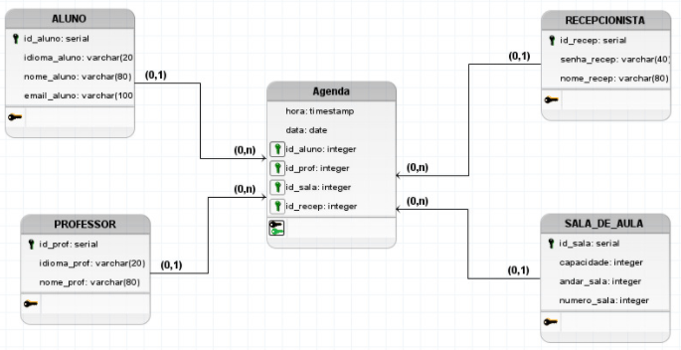
REPRESENTAÇÕES DE MODELOS
Cassandra
Postgres

Slide 4
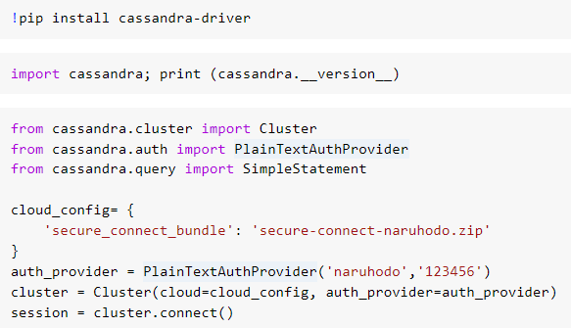
CONEXÃO VIA PYSPARK
É necessária a instalação da bibliotecas cassandra-driver.
O import de cluster e auth servem para a conexão com o astra.
O import query é para a execução dos comandos no banco de dados.

Slide 5
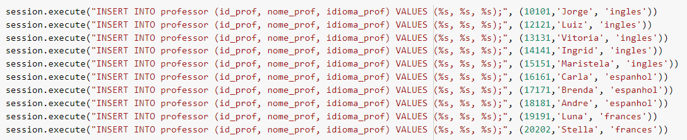
INCLUSÃO DE DADOS

Slide 6
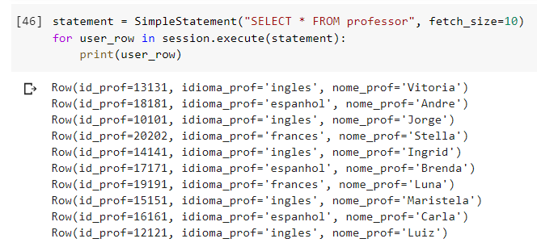
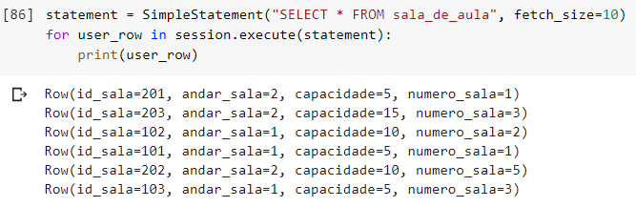
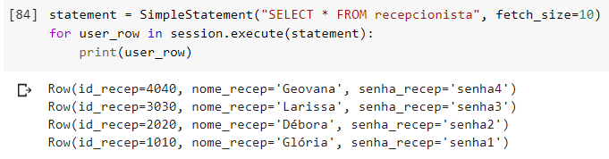
SELEÇÃO DE DADOS

Slide 7
EXCLUSÃO DE DADOS

Slide 8
ATUALIZAÇÃO DE DADOS

Slide 9
PONTOS POSITIVOS
Escalabilidade de recursos
Consistência configurável
Lida bem com falha de hardware
Writes rápidos

Slide 10
PONTOS NEGATIVOS
Não é possível utilizar joins
Não é possível implementar chaves estrangeiras
Reads podem ser lentos

Slide 11
Referências
Documentação comandos CQL
https://docs.datastax.com/en/cql-oss/3.3/cql/cql_reference/cqlCommandsTOC.html
Playlist Tutorial Cassandra
https://www.youtube.com/playlist?list=PLalrWAGybpB-L1PGA-NfFu2uiWHEsdscD
Stack Overflow
https://stackoverflow.com

